Slide 1
Труд 7 класс
Тема: "Пластмассы. Способы обработки и отделки изделий из пластмассы.
Выполнение проекта «Вторая жизнь» пластиковых предметов. Органайзер из пластиковых флаконов»
ЧОУ «Средняя школа Леонова»
Учитель труда
Богдасарова Екатерина Анатольевна

Slide 2
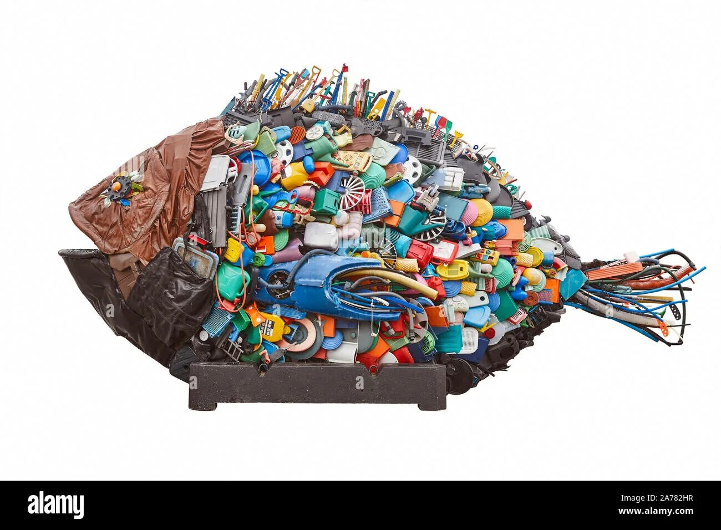
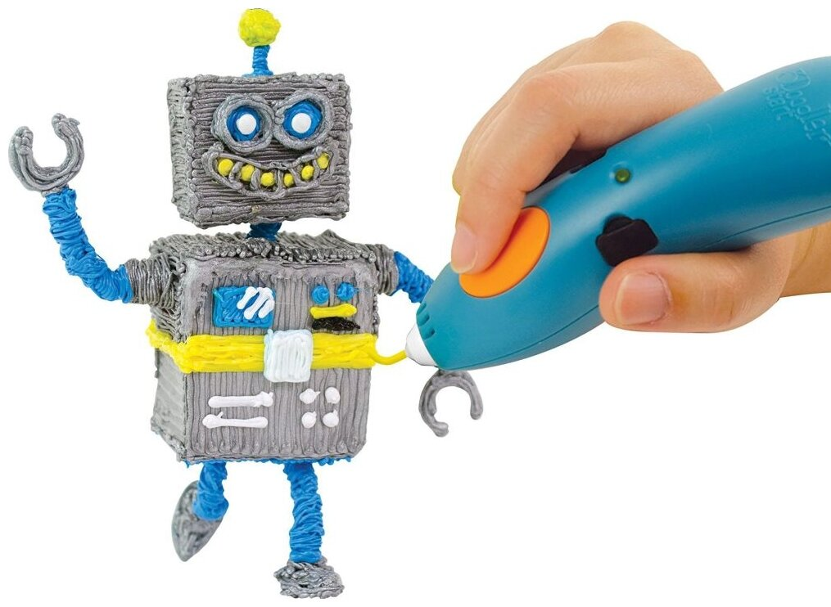
Инсталляция «Рыба» в стиле трэш-арта (мусорное искусство)
Игрушка «Робот», технология 3D ручка

Slide 3
Цель урока:
Формирование представлений о пластмассах, её видах, свойствах, способах получения и переработки, методах обработки для создания изделий.

Slide 4
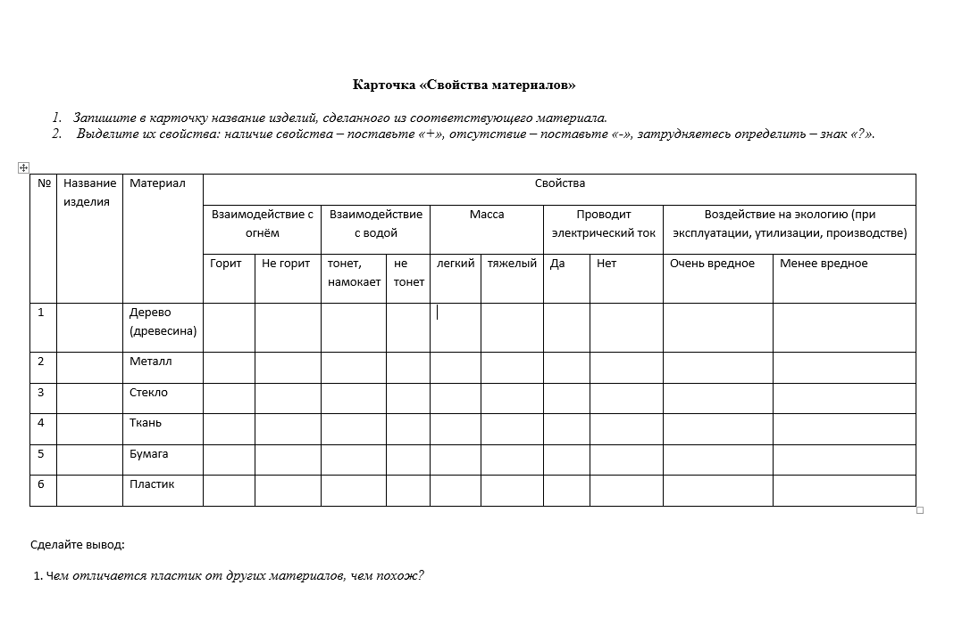

Slide 5
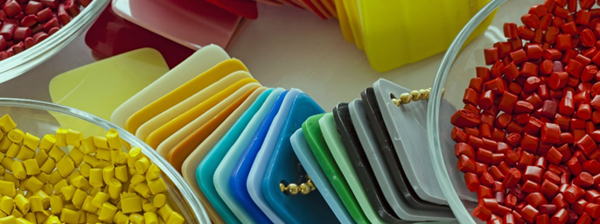
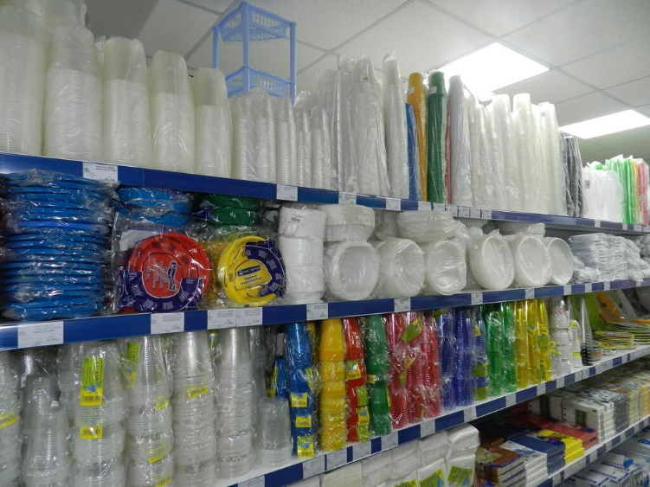
Пластмасса. Виды и свойства пластмасс.
Пластмасса – это искусственный материал (синтетические полимеры, получаемые из нефти), который способен менять свою форму при нагревании и под давлением, а при остывании сохранять новую форму. Другое название пластмассы – пластик.
По данным отчёта ассоциации Plastic Europe «Plastics the Fast Facts 2025», в 2024 году мировое производство пластмасс достигло 431 млн тонн.
По прогнозам экспертов, к 2060 году потребление пластиков почти утроится, увеличившись до 1231 млн тонн.

Slide 6
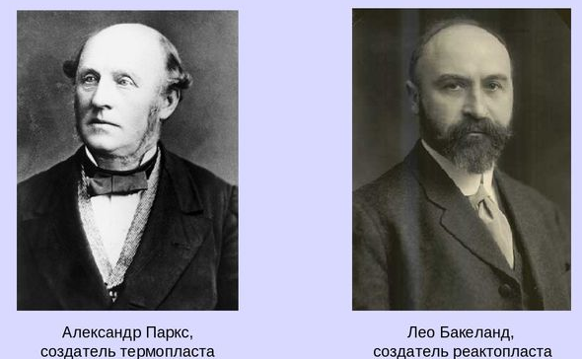
Достаточно молодой и перспективный материал
Пластмассу изобрел и назван "паркезин" англичанин Александр Паркс 170 лет назад (в 1855 г.) Паркезин был сделан из целлюлозы, которая обрабатывалась азотной кислотой и растворителем.
В 1907 году Лео Бакеланд, американский химик бельгийского происхождения, изобрел бакелит. Бакелит стал первой недорогой пластмассой с полностью синтетическим составом. Его использование было универсальным.

Slide 7
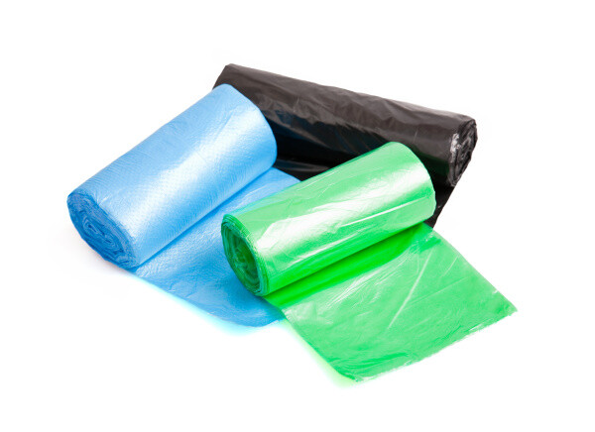
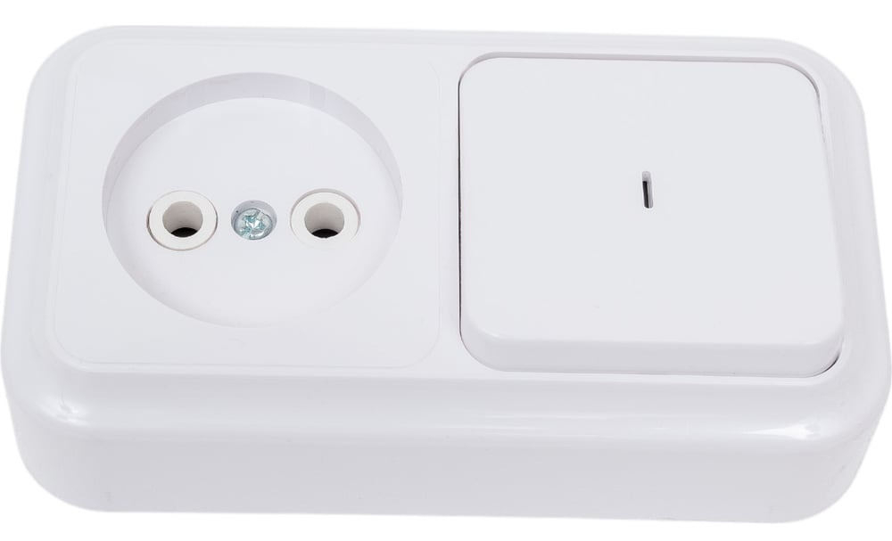
Классификация пластмасс
Термопластичные пластмассы легко размягчаются, не разрушаются при плавлении и выдерживают многократное нагревание и охлаждение, т.е. их можно использовать для многократной переработки. Пример термопластичных полимеров: полиэтилен, полипропилен, органическое стекло и др.
Термореактивные пластмассы в отличие от термопластичных, при нагревании разлагаются. При этом происходит необратимое изменение или даже разрушение их структуры. Эти пластмассы нельзя использовать для многократной переработки. Пример термореактивных полимеров: фенолформальдегидные смолы, аминопласты, эбонит.

Slide 8

Основные технологии производства пластмассовых изделий
Добыча сырья
Специальная обработка нефти и газа
Синтез полимера
Полимеризация: небольшие молекулы (мономеры) соединяются друг с другом,
образуя длинные цепи или трёхмерные сетки (полимеры).
Изменение свойств за счет добавок:
красители для окрашивания;
⦁ стабилизаторы для прочности и долговечности, например, чтобы не ломался на морозе и
не крошился на солнце;
⦁ наполнители для изменения свойств, например, мягкости, гибкости, прочности, снижения
горючести и пр..
пластификаторы для эластичности;
композиты - волокна для армирования.
Полуфабрикат
(подготовка гранул)
Литье под давлением. Расплавленный пластик с огромной силой впрыскивается в закрытую
форму и там застывает (бутылки, игрушки, крышки для бутылок и пр.).
Экструзия - выдавливание через отверстие определенной формы (трубы, пленка,
оконные профили и пр.).
Термоформование или прессование для крупных и прочных изделий. Лист пластика
нагревают до мягкого состояния, а затем растягивают на форме, как вакуумным насосом
(самолетостроение, пластиковые ванны, упаковки для еды, внутренние детали холодильников).
Формование
изделия

Slide 9
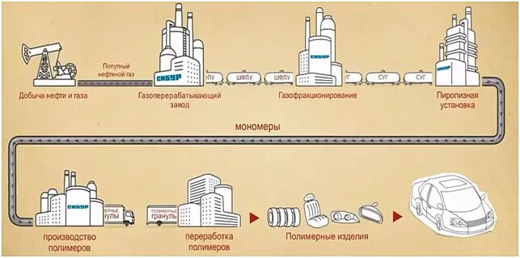
Цикл производства пластмасс

Slide 10
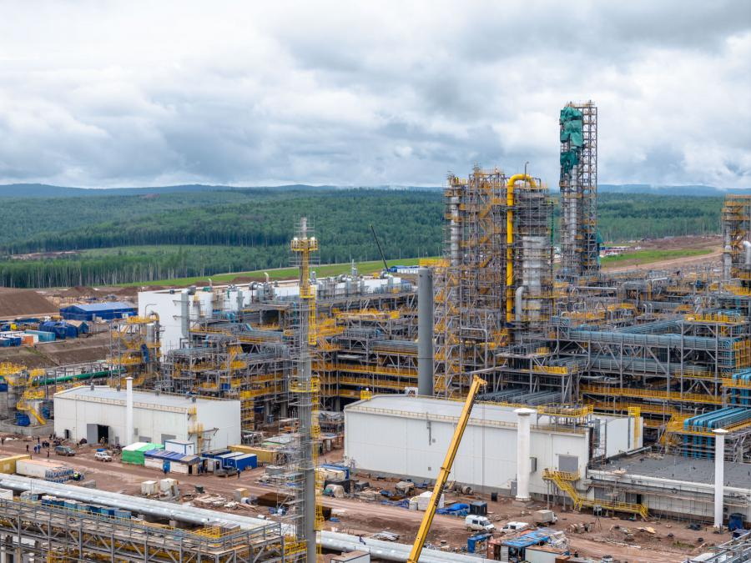
Завод полимеров в г. Усть-Кут Иркутской области
Производственный кластер в Усть-Кутском районе – проект Иркутской нефтяной компании. Его жемчужина – Иркутский завод полимеров, построенный даже не в чистом поле, а среди густой тайги.
Это одно из самых современных, экологичных и безопасных производств в стране, а может, и в мире.
Масштабы промплощадки поражают воображение. Завод размером с Монако, жилой квартал на 3000 человек, крупнейший в мире реактор полимеризации – и все это в тайге.
Ссылки:
https://irkutskoil.ru/about/history/
https://sia.ru/?section=398&action=show_news&id=16808772&ysclid=mmbk1igxqp607510763

Slide 11
Способы обработки и отделки пластмассы
Механическая
обработка
Пиление, сверление или фрезерование с помощью станков
Сварка пластика: детали соединяют, нагревая их до температуры плавления. Пластик сплавляется,
и шов становится очень прочным (как будто это был один кусок). Применяется для труб, баков.
Склеивание (адгезия): для композитных материалов (например, карбона) склеивание — это
основной способ. Используются специальные эпоксидные клеи, которые создают очень прочное
соединение, не нарушая структуру материала сверлением.
Соединение с помощью шурупов, болтов. Крайне редко.
Соединение
деталей
Полировка: с помощью абразивных материалов, например, специальных паст убирают все царапины
и шероховатости, добиваясь зеркального блеска.
Окрашивание: нанесение красок и лаков для придания цвета и дополнительной защиты. Пластик часто
покрывают специальными УФ-стойкими лаками, чтобы он не выцветал на солнце.
Тиснение и гравировка: создание объемного узора, логотипа или надписи на поверхности. Например,
узор на пластиковом контейнере.
Отделка
изделия

Slide 12
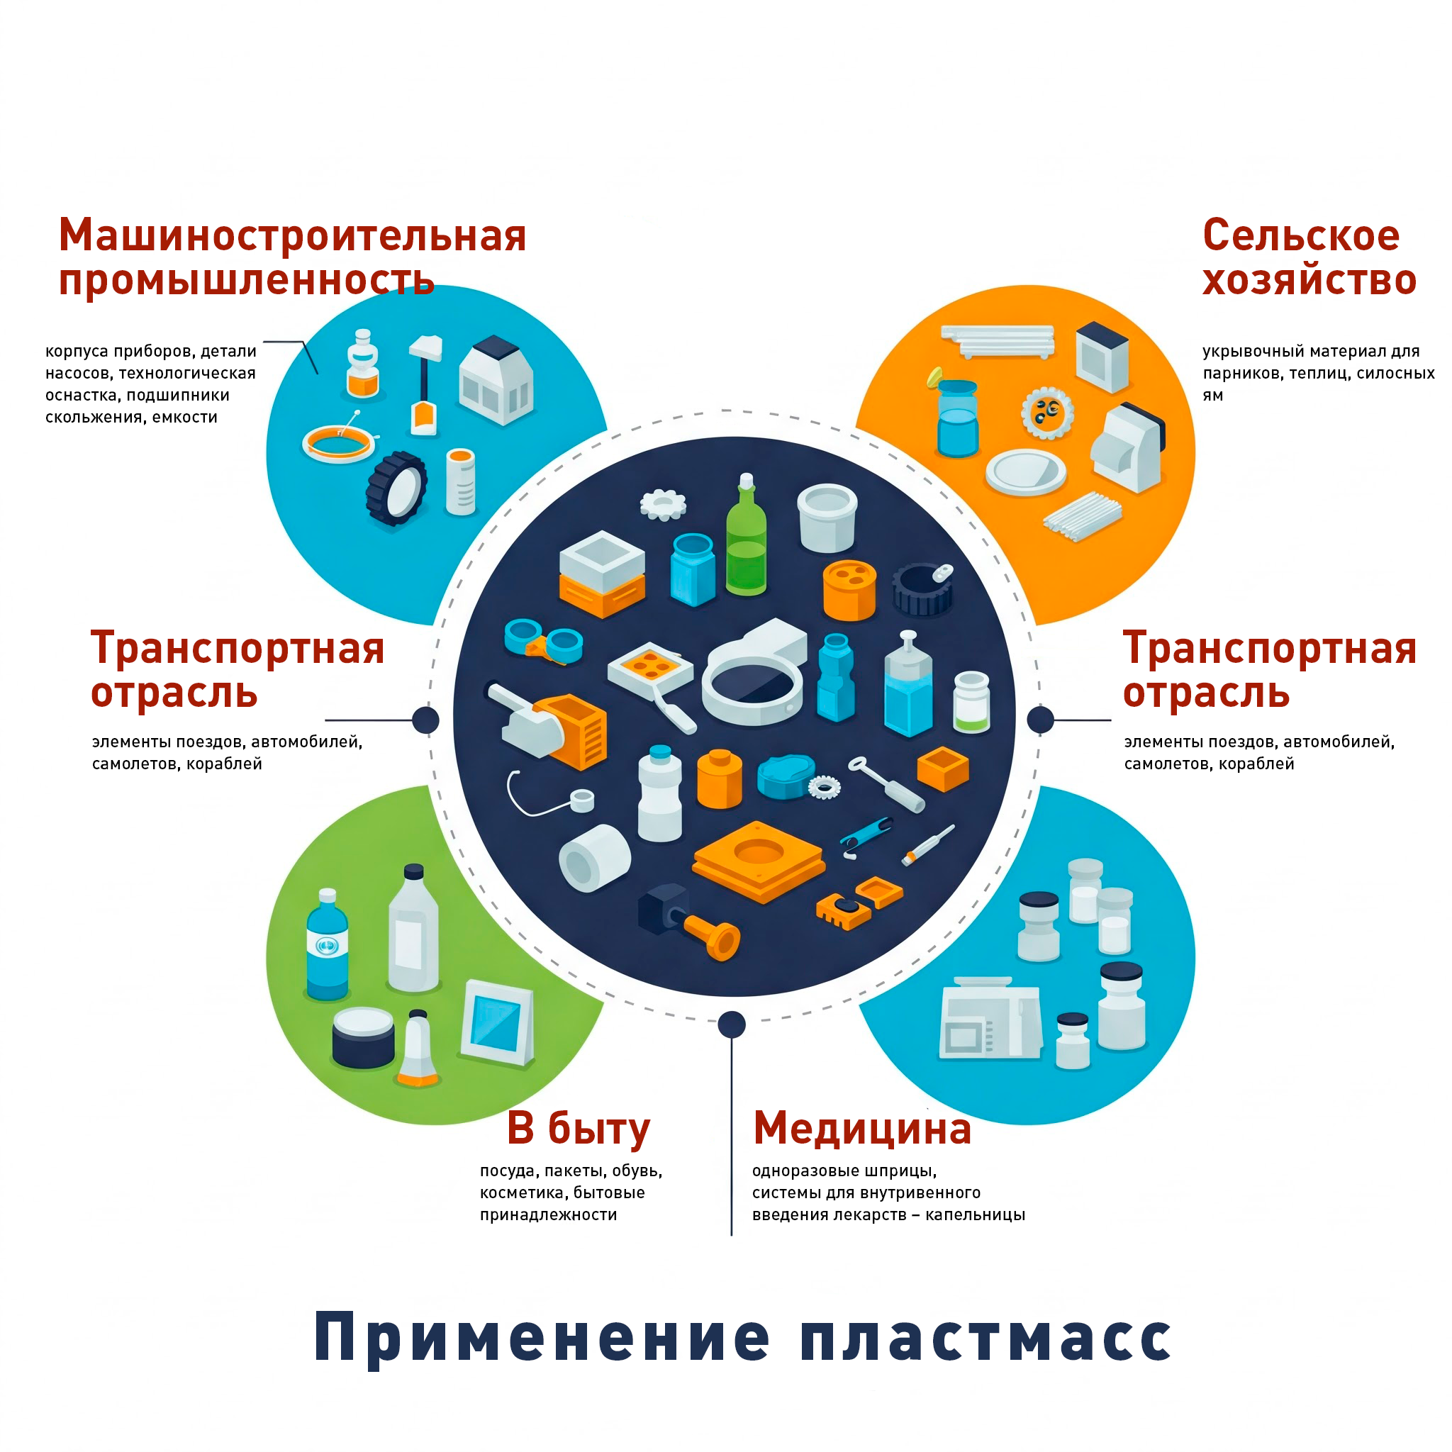

Slide 13
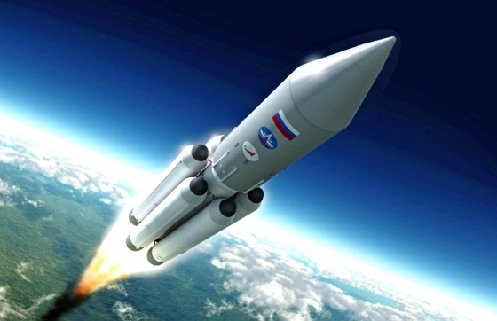
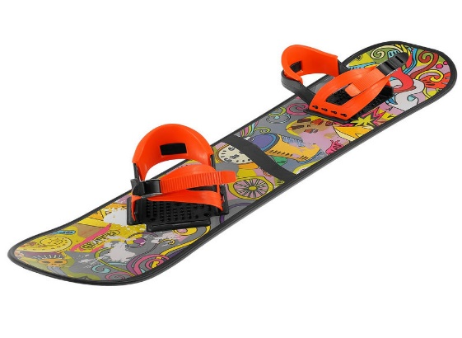
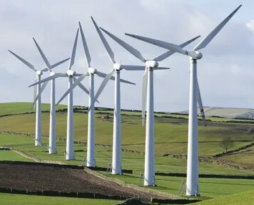
Композиты — это не один материал, а смесь двух или более разных материалов, которые вместе работают лучше, чем поодиночке.
Самые известные — это углепластик (карбон) и стеклопластик.
Космос. Для чего: основные несущие конструкции ракет, самолетов, крылья. Преимущество: углепластик в несколько раз легче стали, но при этом невероятно прочен. Он позволяет самолетам быть более эффективными и летать дальше.
Спорт. Для чего: гоночные велосипеды, теннисные ракетки, лыжи, мачты для яхт. Преимущество: легкость и упругость.
Углепластик позволяет сделать спортивный инвентарь легче и прочнее, что напрямую влияет на скорость и результат.
Энергетика. Для чего: огромные лопасти ветряных электростанций. Преимущество: лопасти должны быть одновременно очень легкими (чтобы ветер мог их крутить) и очень прочными (чтобы не сломаться от шторма). Композиты справляются идеально.

Slide 14
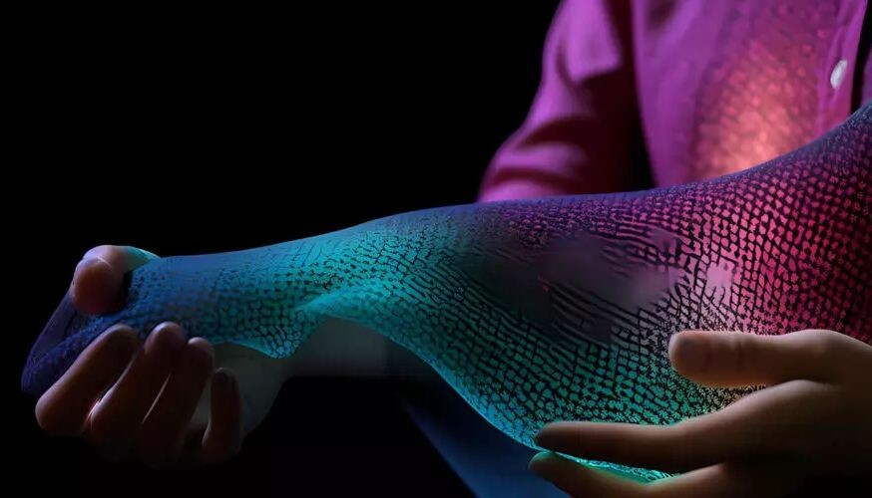
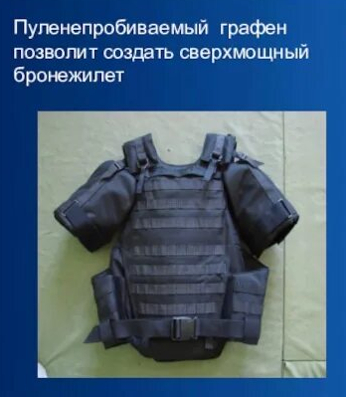
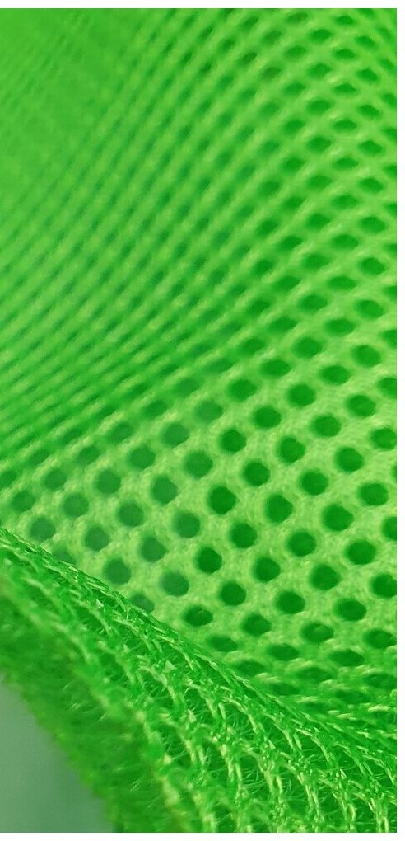
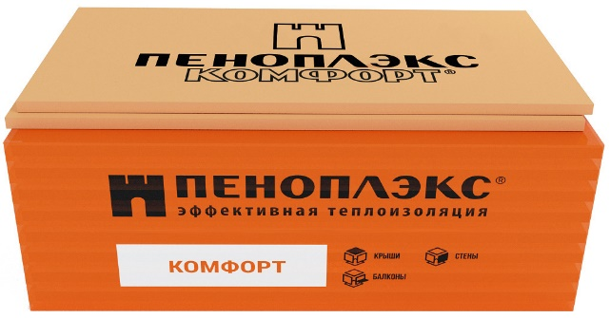
Инновационные материалы: взгляд в будущее
Эти материалы работают на микро- и даже нано-уровне (невероятно маленьком), и они меняют свойства привычных вещей.
«Умные» ткани. Для чего: одежда, которая сама регулирует температуру, или ткань, которая не впитывает воду и грязь. Применение: спортивная одежда, туристическое снаряжение.
Наноматериалы (графен). Для чего: экраны, супертонкие батареи, электроника. Преимущество: графен — это один из самых тонких и прочных материалов в мире. Он может сделать электронику гибкой и в тысячу раз более быстрой.
Пенопласты и изоляционные материалы. Для чего: утепление домов и труб. Преимущество: они содержат много воздуха, который отлично задерживает тепло. Это экономит нашу энергию и делает дома уютнее.

Slide 15
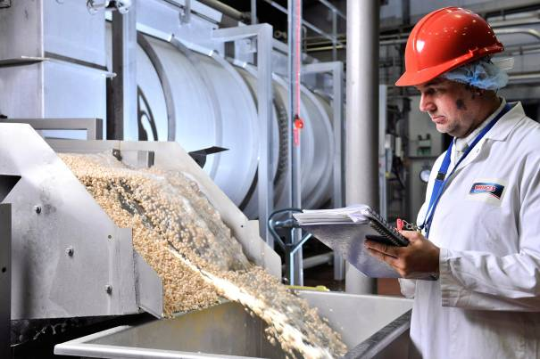
Профориентационная минутка
Инженер-технолог по производству изделий из пластмасс, который занимается разработкой, внедрением и контролем технологических процессов переработки пластмасс.
Некоторые обязанности:
разработка специальных смесей и композиций для производства конечных изделий;
контроль качества производства; визуализация и физико-механическая проверка готовых пластиковых изделий на наличие дефектов;
анализ производственных процессов и их оптимизация, умение выявлять и устранять технологические проблемы.
ремонт и обслуживание оборудования, основы диагностики и устранения неисправностей производственных станков;
внедрение новых технологий для улучшения производственного процесса;
расчёты технологических параметров, настройка оборудования и решение проблем, возникающих при переработке пластмасс;
разработка методов и технологий утилизации и переработки отходов пластмассы.
Требования: высшее техническое образование в области химической технологии, полимеров или аналогичной специальности.

Slide 16
Способы переработки пластиковых отходов
Физическая
переработка
Отходы сортируются по типу, состоянию и степени загрязнения.
Предварительное дробление. Полученная масса сортируется, промывается, сушится.
Масса плавится. Расплав пластика называется рециклатом.
Формирование гранул.
Химическая
переработка
Химическим рециклингом перерабатывают загрязнённый пластик.
P2P (пластик в пластик). В итоге такой переработки из отходов получают готовые
полимеры. В дальнейшем это вторсырье используется для создания нового продукта.
P2F (пластик в сырье). В итоге этого способа переработки из отходов получают
нефтехимические продукты.
Пиролиз
Это один из самых экологичных и дорогостоящих способов переработки пластика.
Отходы разлагаются в бескислородной среде, и большая часть вредных веществ,
содержащихся в пластике, разрушается.
Газификация
Отходы не сортируются. Из них получается пепел и синтетический газ, которым находят
дальнейшее применение.

Slide 17
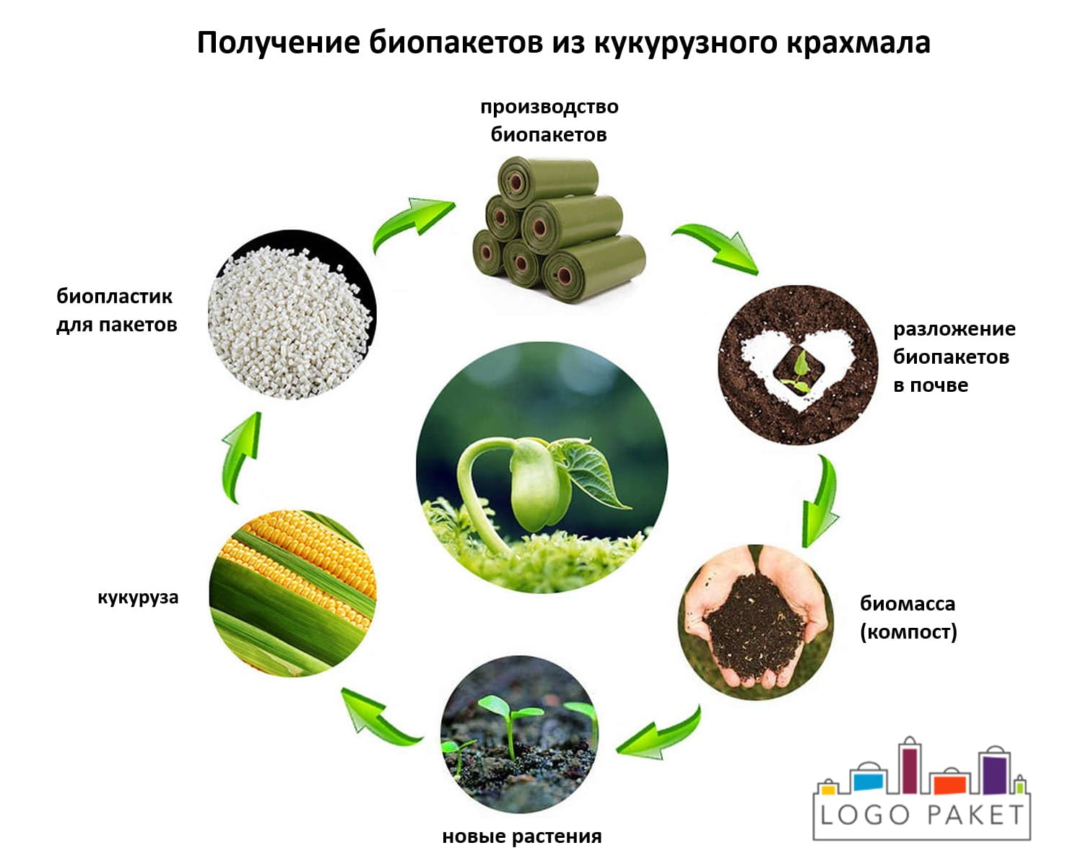
Как мы можем повлиять на процесс массового использования пластика?
Решение I:
зеленое производство - это процесс, направленный на создание экологически чистых материалов, которые разлагаются в природе и не наносят вреда окружающей среде. В пластиковую массу добавляют растительное сырье, отходы пищевого и лесопильного производства

Slide 18
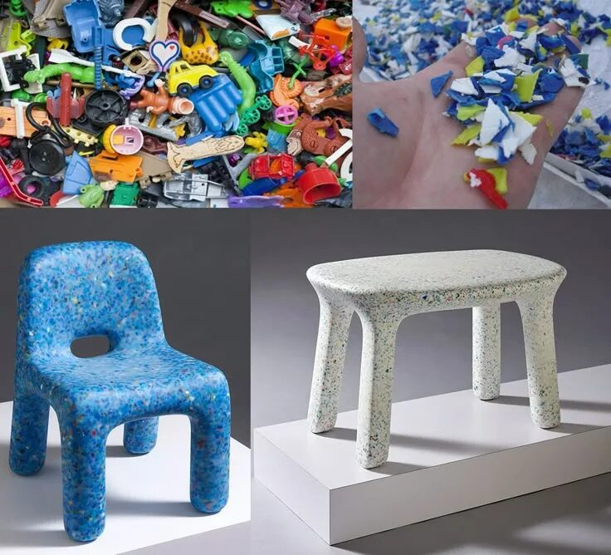
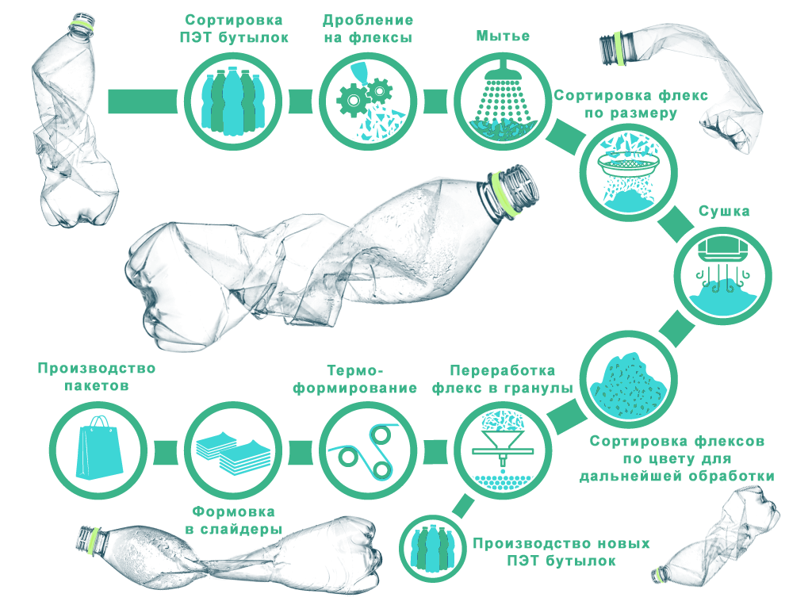
Решение II: Вторичное использование пластика: пластиковая крошка используется для производства синтетических ниток, ковровой пряжи, утеплителя для одежды, упаковки для моющих и технических жидкостей, инвентаря для уборки и пр.

Slide 19

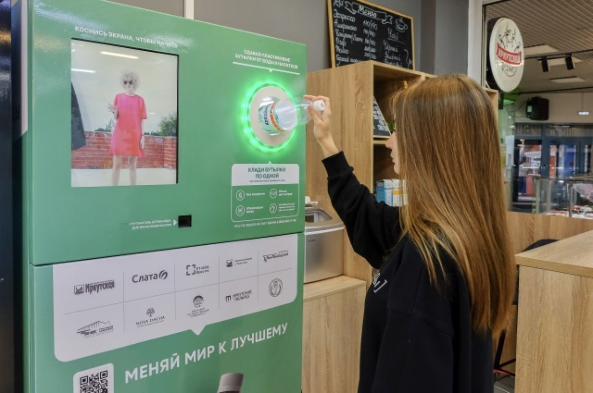
С марта 2022 года в Иркутске действует Экоцентр «ФАБРИКА ОСОЗНАННОЙ ЖИЗНИ» – «РЕ.ФАБРИКА+ЭКОИГУ», которая вдохновляет людей на осознанное потребление, улучшая их жизнь и качество окружающей среды по средствам концепции «Ноль отходов».
Это уникальное пространство, где принимают более 70 видов вторсырья, проводят экоколлекции, мастер-классы и даже кинопоказы на видеокассетах. На фабрике реализуется 5 направлений: сокращай, используй повторно, разделяй, реализуй в Иркутске.
Сайт https://рефабрика.рф/
Видеоролик https://rutube.ru/video/db4d8caf1cff60cbcac867c39fc576d4/
В 2022 году сообщалось, что в магазинах торговой сети «Слата» в Иркутске был установлен фандомат для сбора пластиковых бутылок , контейнеры для сбора пластиковых крышек.
ПОКА НЕ ПРИНЯТ
Проект изменений и дополнений в Федеральный закон "Об охране озера Байкал": «В центральной экологической зоне и буферной экологической зоне Байкальской природной территории запрещается розничная продажа, а также безвозмездная передача юридическими лицами и индивидуальными предпринимателями, осуществляющими розничную торговлю, пакетов, сумок, мешков одноразового применения из полимерных и комбинированных (с использованием полимерных материалов) материалов, а также посуды, столовых приборов и иных видов товаров одноразового применения из различных видов пластмассовых материалов в соответствии с перечнем таких товаров, утверждаемым уполномоченным федеральным органом исполнительной власти».

Slide 20
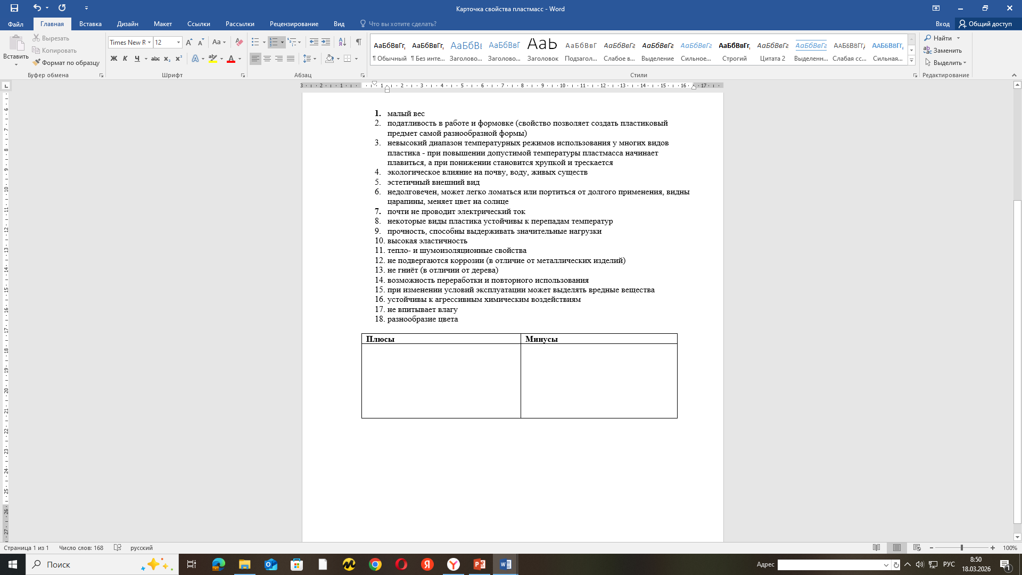
Свойства пластмассы и изделий из неё
Задание.
Ориентируясь на полученные знания и личный опыт заполните таблицу.
Распределите свойства пластика по столбцам.
Команда 1: заполняет «Плюсы» Команда 2: заполняет «Минусы»

Slide 21
Главный вывод:
Влияние современных материалов на среду зависит от двух вещей:
1. От ученых: они должны придумывать экологически чистые технологии.
2. От нас с вами: мы должны сознательно выбирать переработку и использовать вещи дольше.

Slide 22
Практическая часть.
Проект «Вторая жизнь» пластиковых предметов. Органайзер из пластиковых флаконов»
Цель: дать «вторую жизнь» пластиковым предметам, сделав оригинальную, полезную, дешёвую вещь для домашнего интерьера или подарка
Объект исследования и творчества: бросовый материал
План:
Провести социологический опрос среди учеников с 6 по 10 класс и учителей об использовании пластика и его утилизации.
Изучить ассортимент магазинов и маркетплэйсов, в которых продают предметы украшения дома.
Собрать информацию и ознакомиться с технологий изготовления вещей из пластика
Подобрать инструменты, материалы и приспособления для выполнения работы.
Изготовить изделие

Slide 23
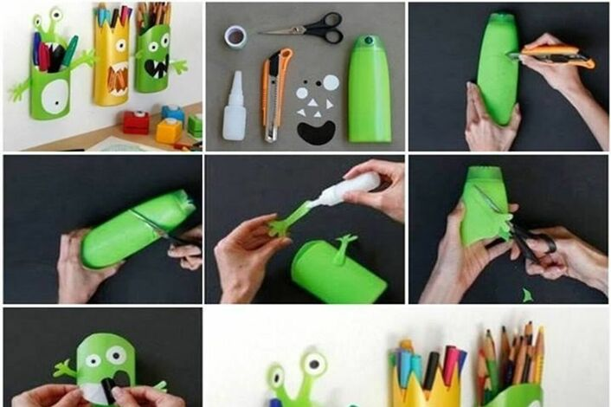
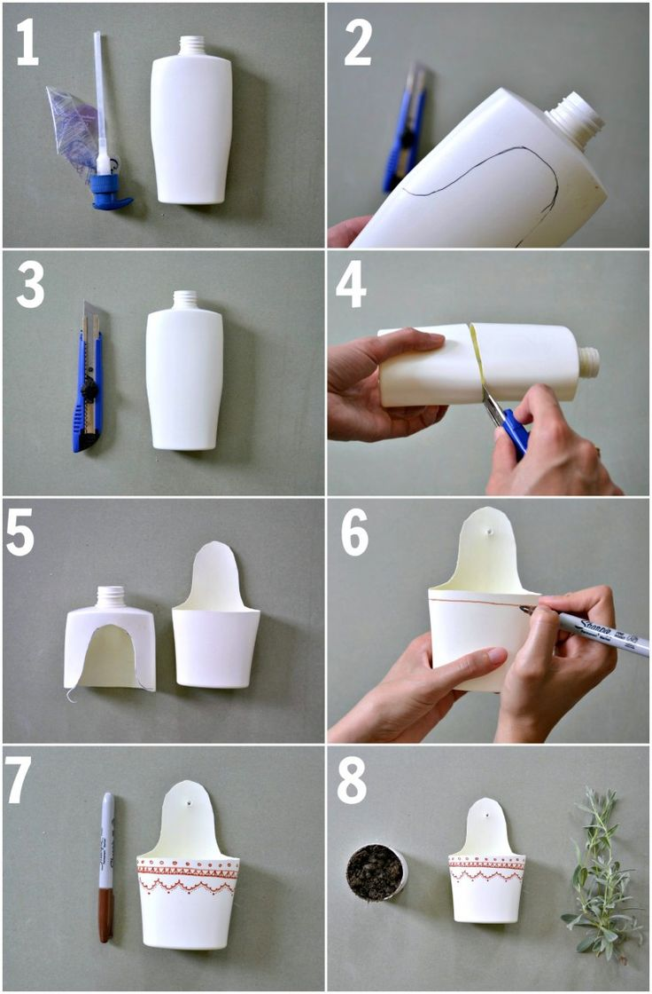
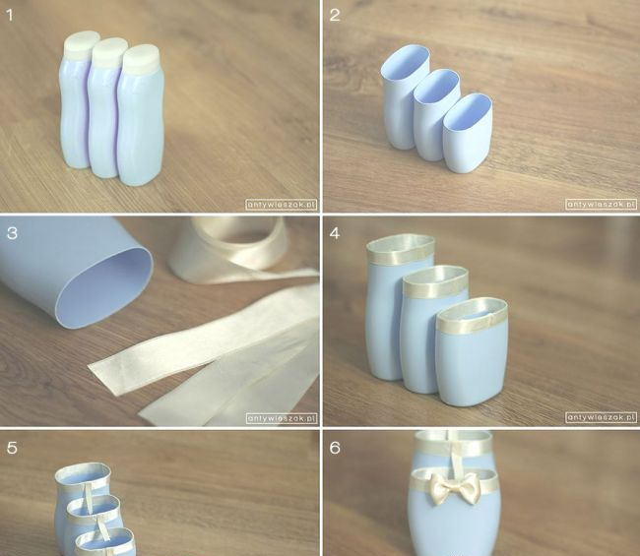
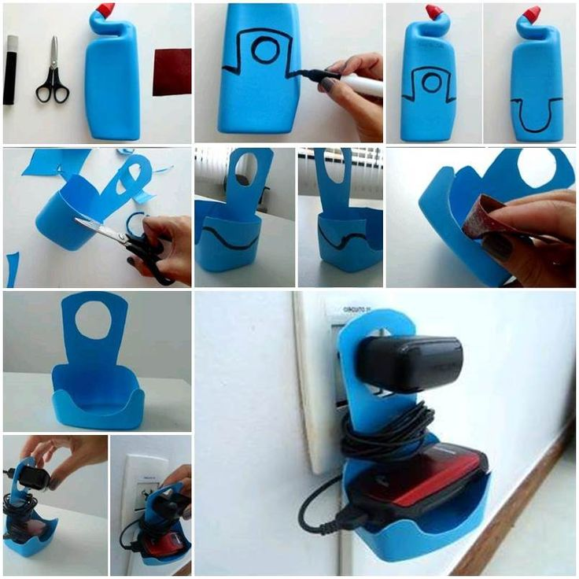
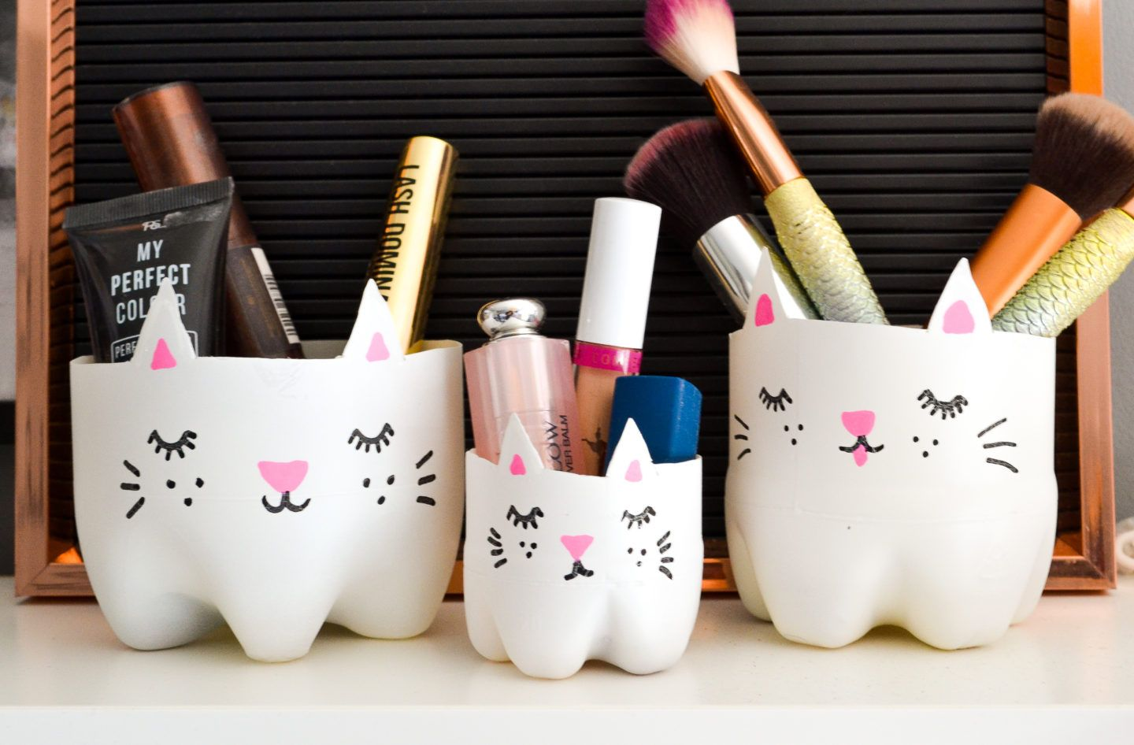
Идеи

Slide 24
Методика оценивания изделия «Знак качества»
Оценивание проводится в паре:
учащиеся оценивают друг друга.
Показатели
1. Соответствие назначению (удобство использования).
2. Качество изготовления (прочность, крепление, аккуратность).
3. Эстетичный вид (сочетание цветов, оформление).
4. Экономичность (соответствие времени на изготовление, стоимость материалов полученному результату).
5. Экологические критерии (загрязнение окружающей среды при изготовлении, дальнейшем употреблении).

Slide 25
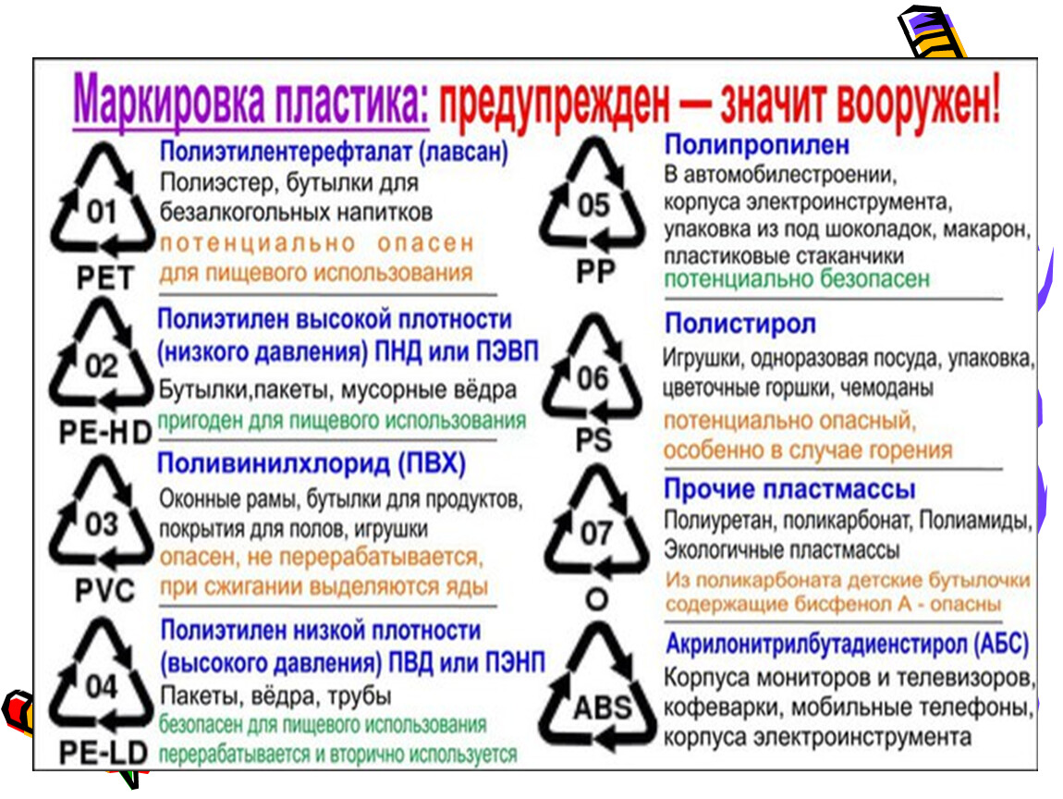
Домашнее задание
С помощью «Памятки по пластиковым изделиям» Ссылка
записать примеры пластика в вашем доме (посуда, техника, мебель и пр.) и указать маркировку и какое свойство пластмассы для этого изделия является решающим (например, чайник – термостойкость ручки, пластиковый стакан – красивый и необычный и пр.).

